Slide 1
增强党员意识 发挥党员作用
-----中共岳阳市委组织部----

Slide 2
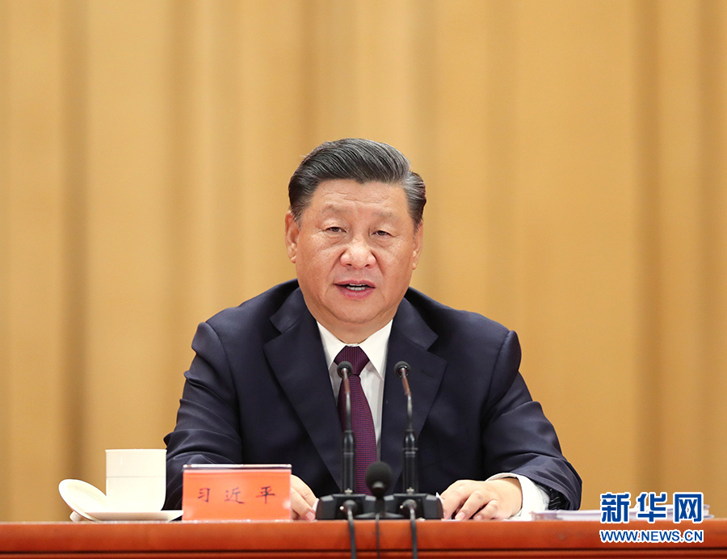

Slide 3
党员是党的肌体的细胞。党的先进性和纯洁性要靠千千万万党员的先进性和纯洁性来体现，党的执政使命要靠千千万万党员卓有成效的工作来完成，党要管党、从严治党必须落实到党员队伍的管理中去。
——习近平总书记2013年6月28日在全国组织工作会议上的讲话

Slide 4
《中国共产党党员教育管理工作条例》
第一章 总则
第二章 学习贯彻习近平新时代中国特色社会主义思想
第三章 党员教育基本任务
第四章 党员日常教育管理主要方式
第五章 党籍和党员组织关系管理
第六章 党员监督和组织处置
第七章 流动党员管理
第八章 党员教育管理信息化
第九章 组织领导和工作保障
第十章 附则

Slide 5
《中国共产党党员教育管理工作条例》
党员教育管理是党的建设基础性经常性工作。坚持教育、管理、监督、服务相结合，努力建设政治合格、执行纪律合格、品德合格、发挥作用合格的党员队伍。
合格党员标准——“四讲四有”
讲政治、有信念；
讲规矩、有纪律；
讲道德、有品行；
讲奉献、有作为。

Slide 6
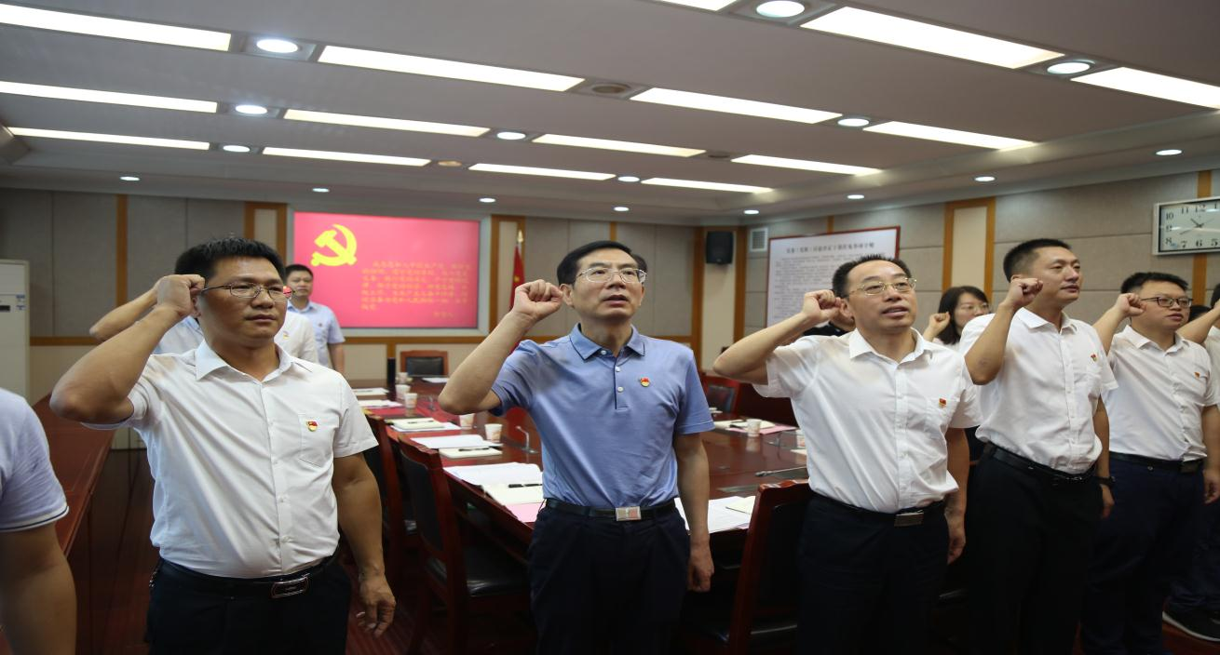
一、一生的誓言

Slide 7
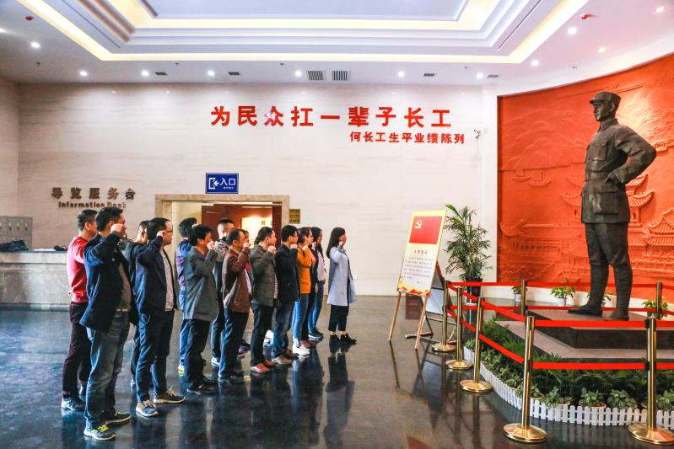
一生的誓言

Slide 8
一生的誓言
1.政治意识——牢记第一身份是政治身份。
2.大局意识——牢记第一责任是政治责任。
3.核心意识——牢记第一规矩是政治规矩。
坚决做到“两个维护”：坚决维护习近平总书记党中央的核心、全党的核心地位，坚决维护党中央权威和集中统一领导。
4.看齐意识——牢记第一标准是政治标准。

Slide 9
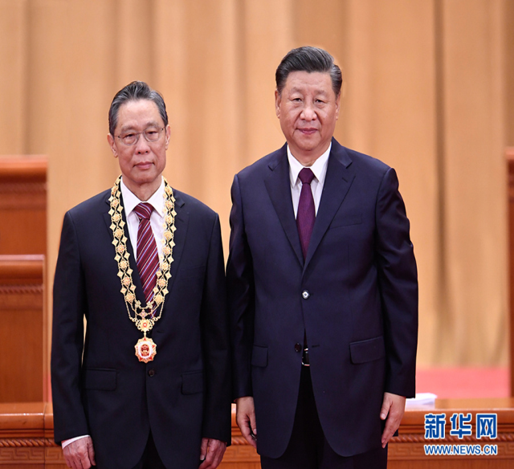
二、强烈的担当
1、平常时候看得出来
2、关键时刻站得出来
3、危急关头豁得出来

Slide 10
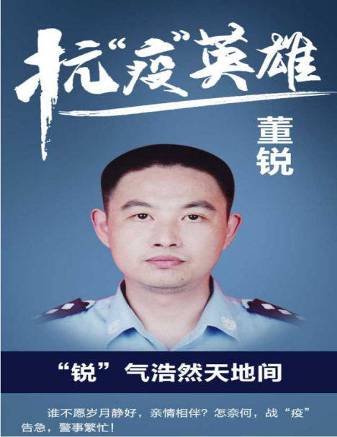
履职作为比别人更好一些
董锐，男，生前系岳阳市公安局警令部民警、市公安局新冠肺炎防疫指挥部综合组成员。2020年2月21日8时46分，董锐同志在抗疫战斗中心脏病突发，因抢救无效，于当日20时10分因公牺牲。省委、市委分别追授为“湖南省优秀共产党员”“岳阳市优秀共产党员”
最近，荣登中国好人榜。

Slide 11
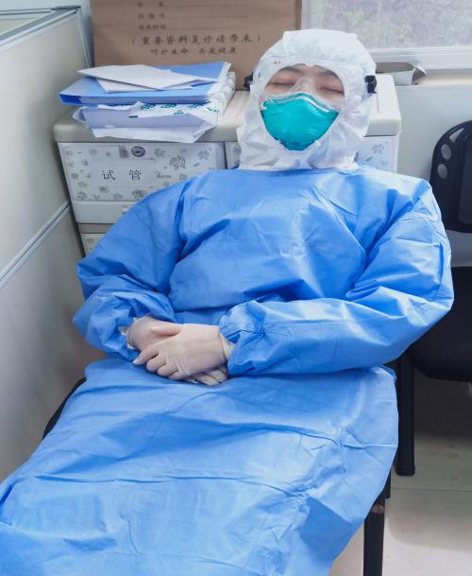
履职作为比别人更好一些
赵梅梅,女，市一人民医院感染科护士长。作为感染科护士长，她义无反顾第一个走进隔离病房，带领感染科33名护士集体“剪掉秀发上战场”。

Slide 12
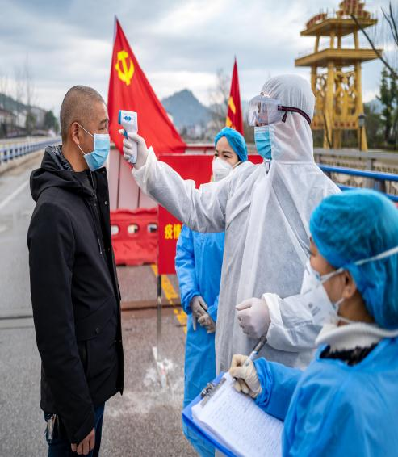
履职作为比别人更好一些
唐述，岳阳楼区五里牌街道新城社区党总支书记、居委会主任。疫情期间她用担当扛起责任，用情怀守护家园，用细心温暖群众，2020年被评为“全国优秀共产党员”。

Slide 13
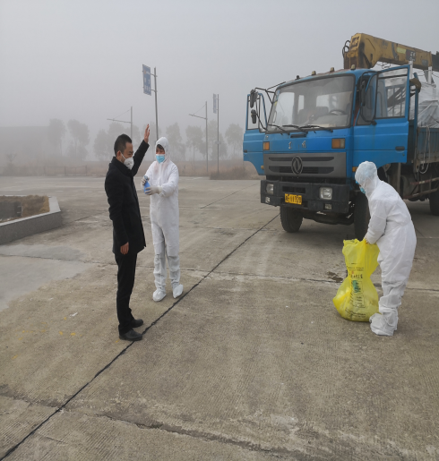
履职作为比别人更好一些
吴昌华，岳阳经开区康王乡党委书记。冒着被病毒感染的风险，1月28日带领相关人员连夜赶赴湖北仙桃市，运回贝烨医疗器械有限公司口罩生产设备，保障企业顺利恢复生产，缓解了全市防护口罩供应不足的局面。

Slide 14
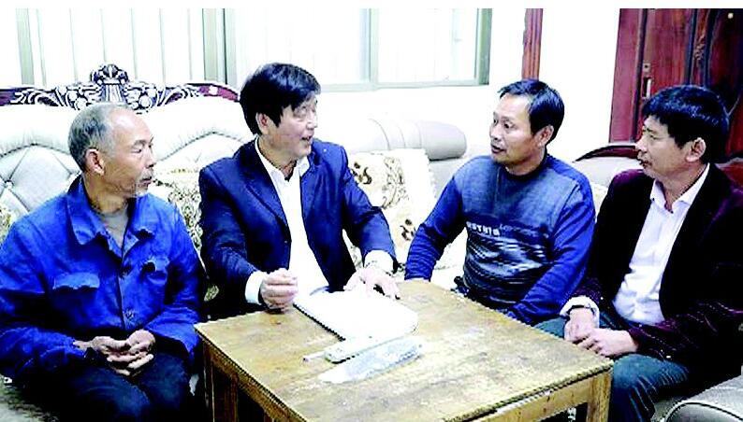
奉献服务比别人更多一些

Slide 15
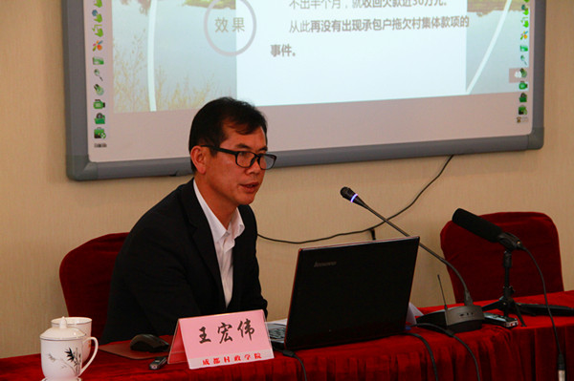

Slide 16
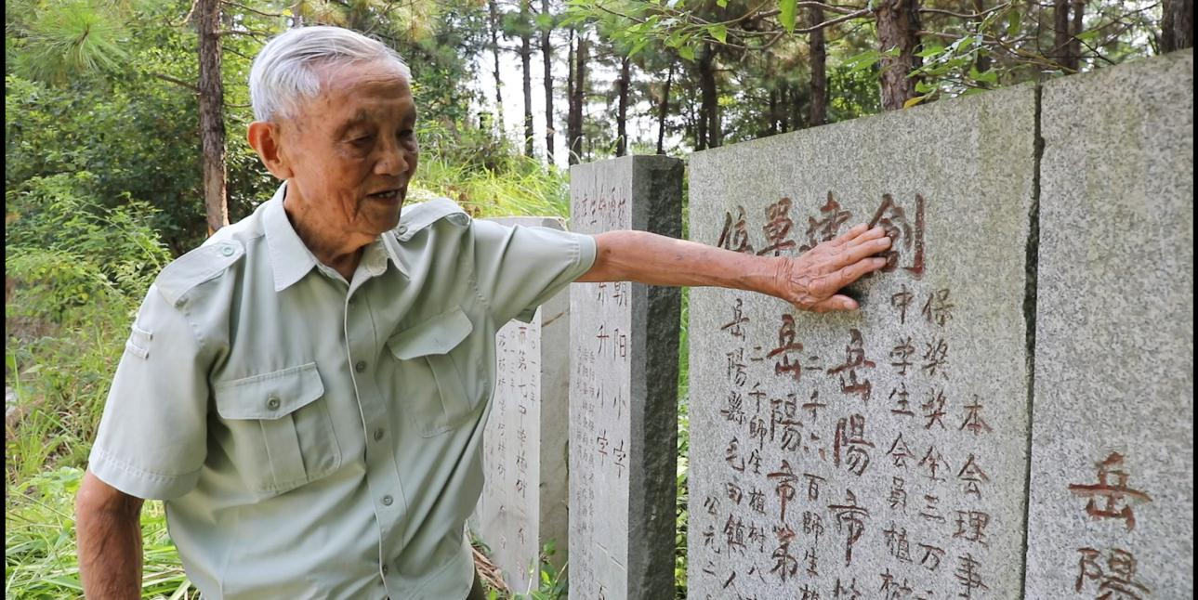
奉献服务比别人更多一些

Slide 17
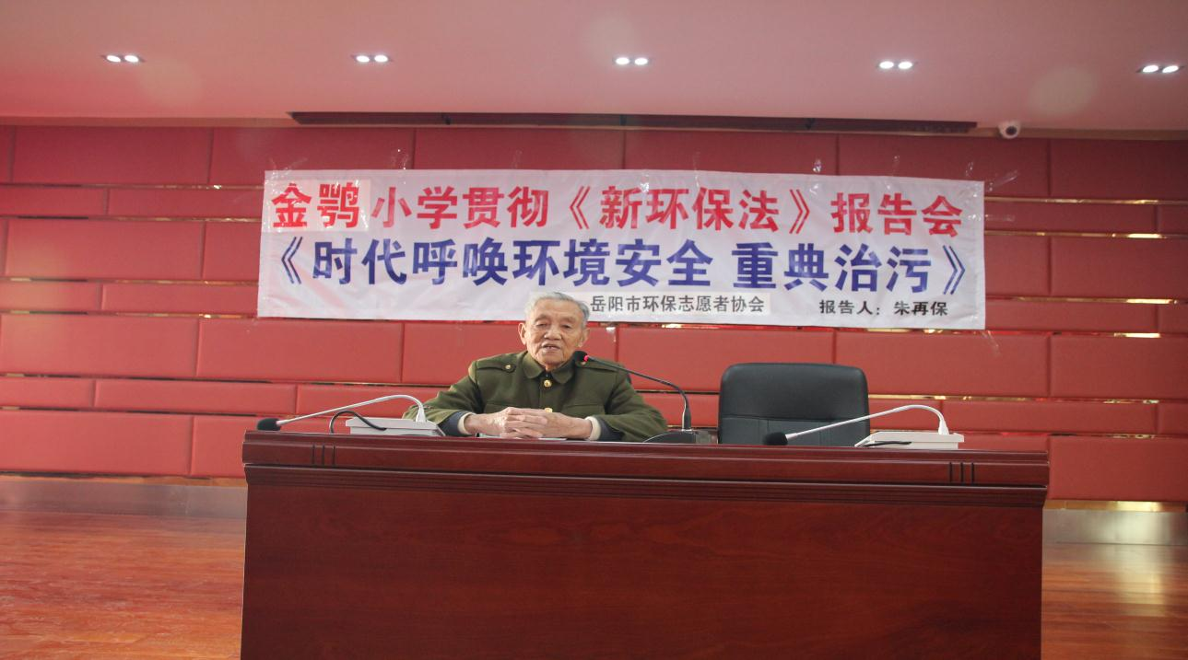
奉献服务比别人更多一些

Slide 18
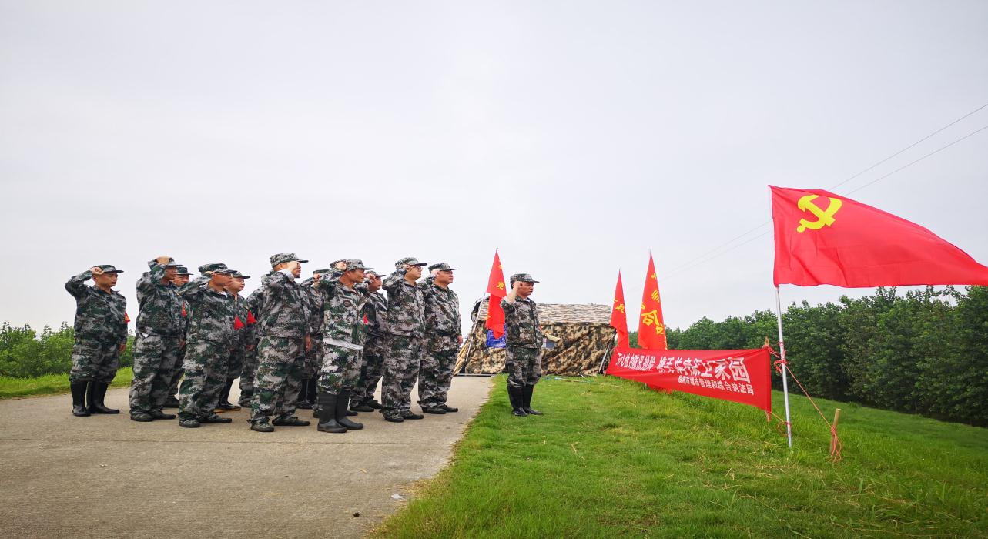
自我要求比别人更严一些

Slide 19
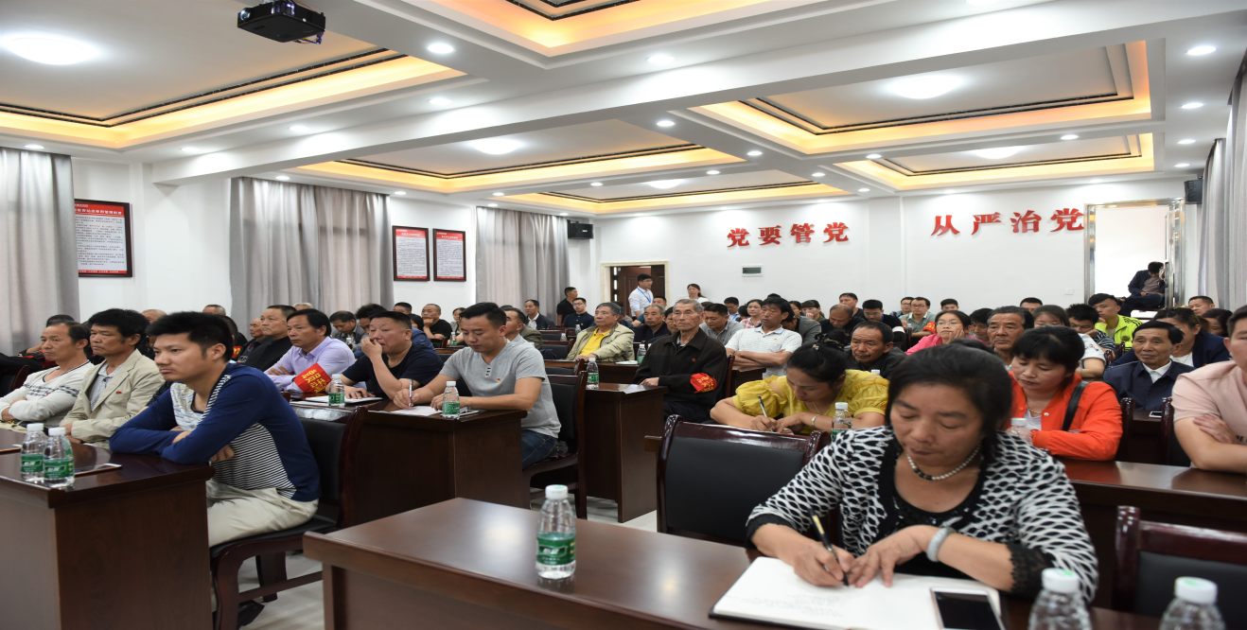
三、严格的锻炼--融入政治生活“大熔炉”

Slide 20
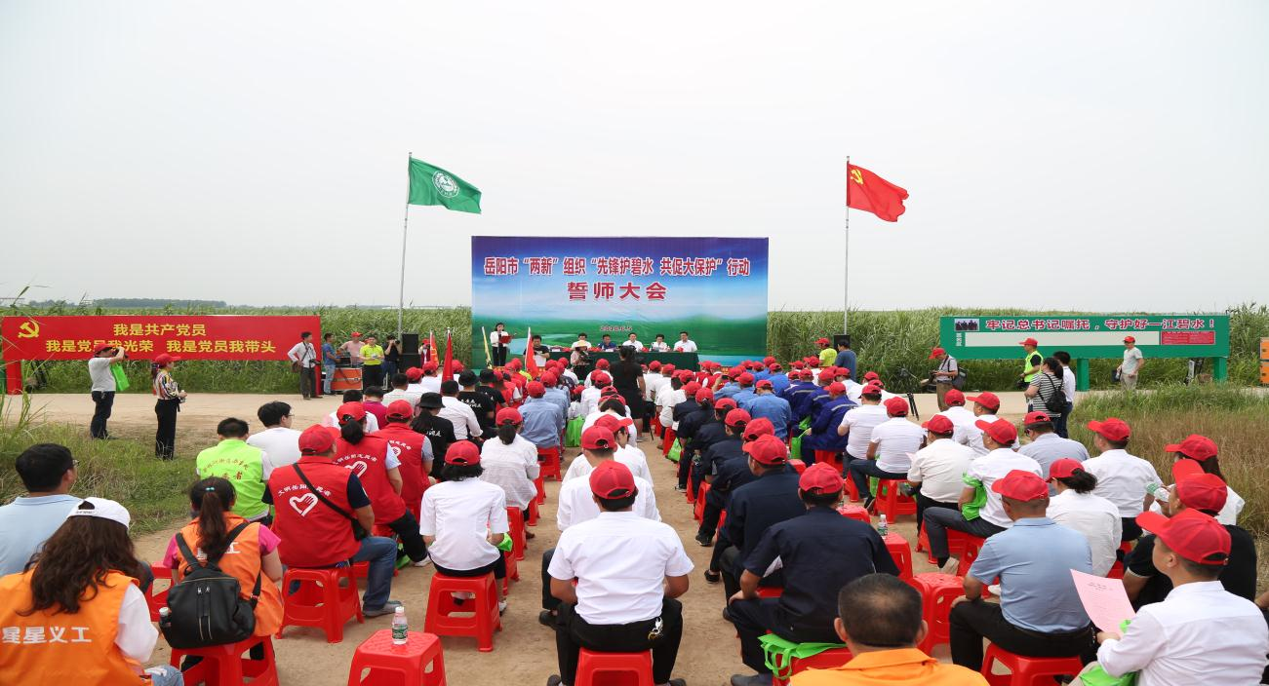
三、严格的锻炼--围绕中心任务“大格局”

Slide 21
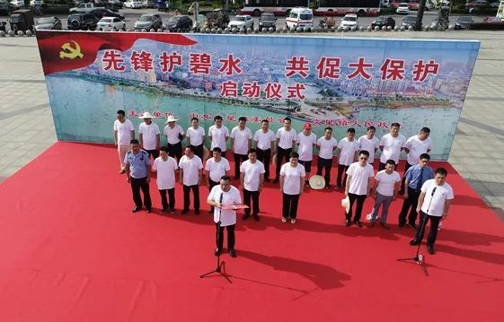
三、严格的锻炼--围绕中心任务“大格局”

Slide 22
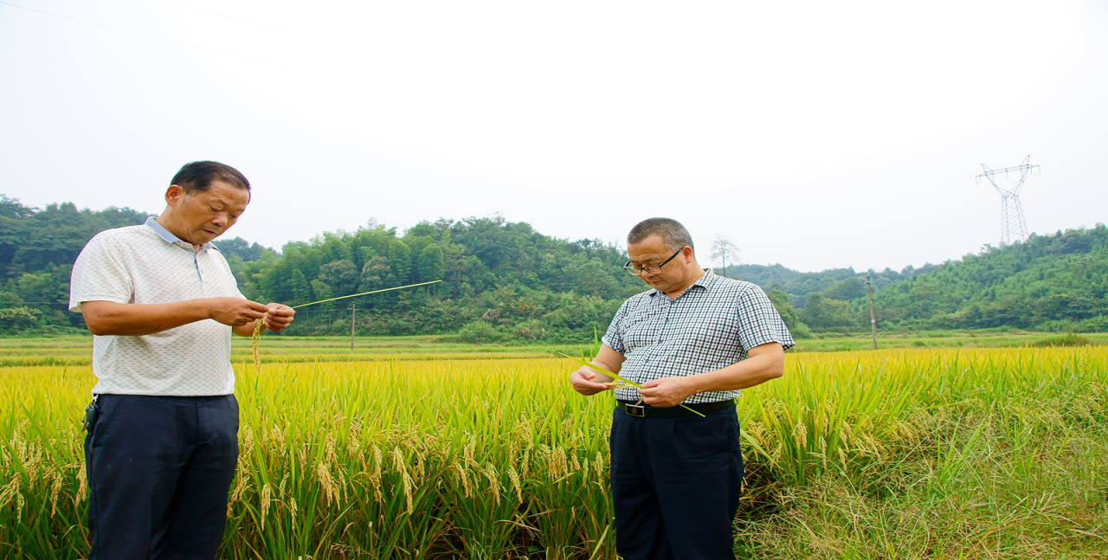
三、严格的锻炼--联系服务群众“大实践”

Slide 23
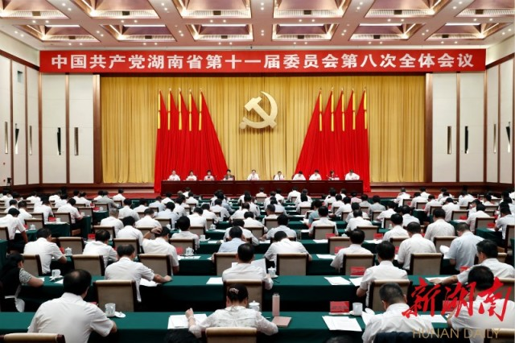
四、希望的田野--省委十一届第八次全会

Slide 24
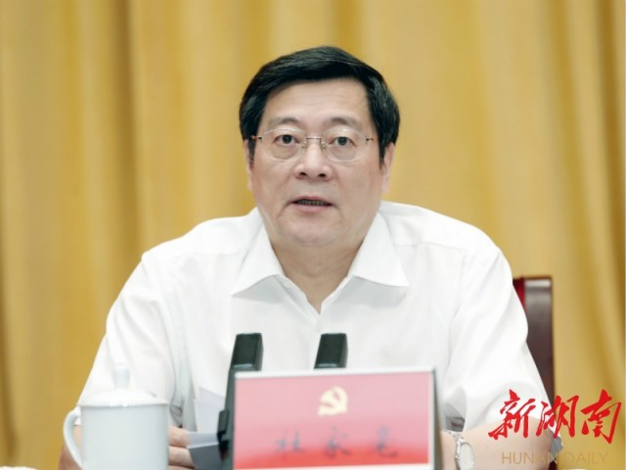
中共湖南省委关于全面加强基层建设的意见
1
规范乡镇（街道）职责权限
2
拓展基层干部晋升通道
3
提高基层干部待遇
4
促进人才向基层流动
5
切实减轻基层负担

Slide 25
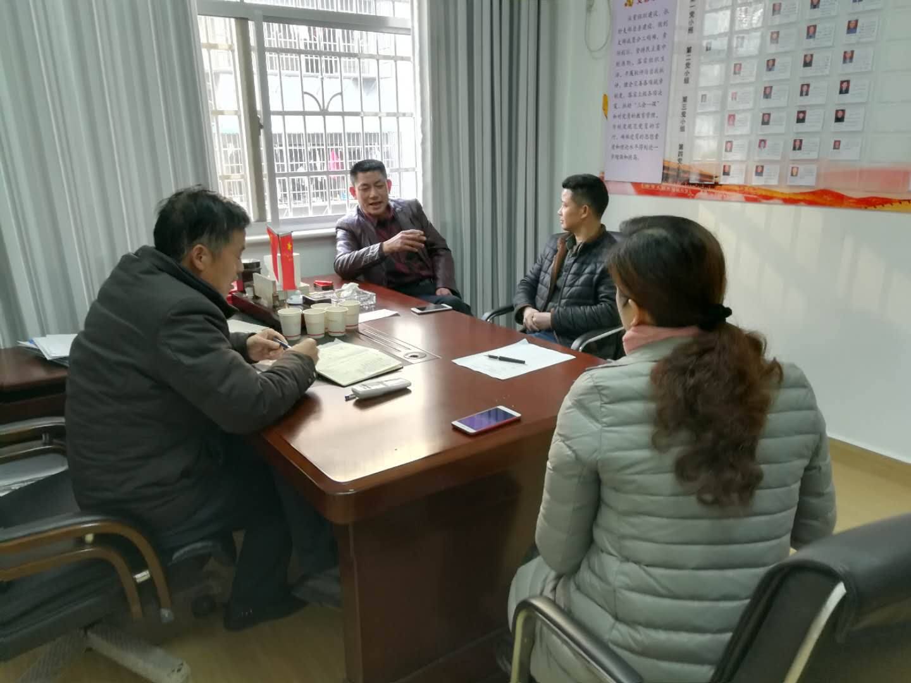
三、希望的田野--选优配强班子

Slide 26
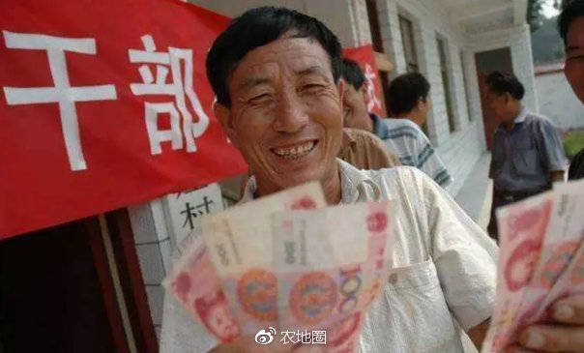
三、希望的田野--保证合理待遇

Slide 27
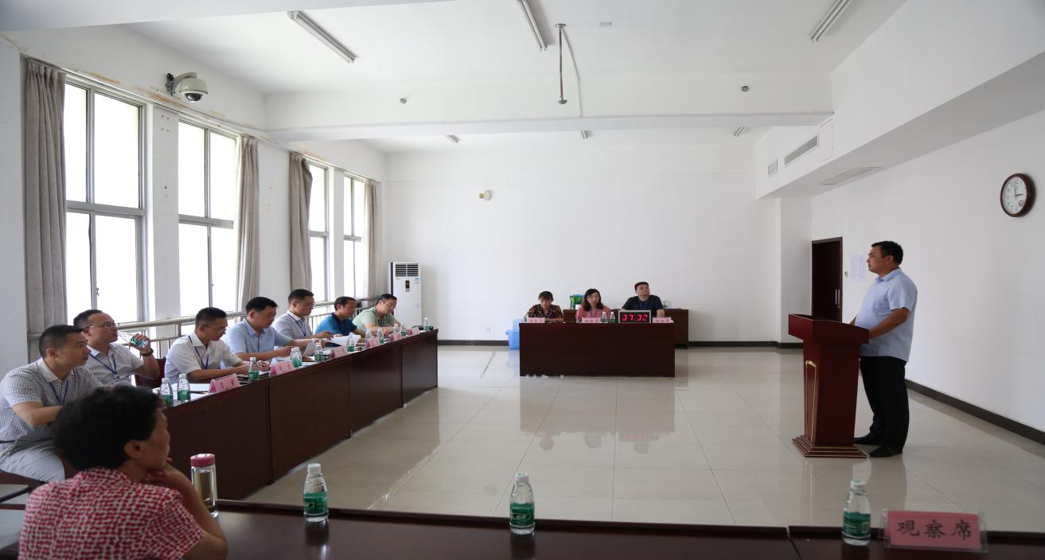
三、希望的田野--打通晋升通道

